Slide 1
מערכת שידורים לאומית

Slide 2
2.5 – מקורות למנהיגות
מנהל וכלכלה
שם המורה: עומר מרציאנו

Slide 3
מה נלמד היום
מקורות המנהיגות
נרכשת
מצבית
מולדת
מקורות מנהיגות
סגנונות מנהיגות
גישות מתקדמות
מנהיגות עסקאית/ מתגמלת
מנהיגות מעצבת/ מתמירה

Slide 4
מנהיגות
סגנונות מנהיגות

Slide 5
גישות מתקדמות (מ,מ)
מנהיגות מתגמלת/עסקאית
פועל להשיג את מטרותיו באמצעות שכר ועונש.
מאמין שאנשים פועלים להשיג את האינטרס שלהם בכל מחיר.
יוצר "סחר חליפין כלכלי" בינו ובין המונהגים.
אינו מתמקד בצרכים האישיים של כל אחד ממונהגיו, אלא מסתמך על פנייה אישית לאינטרסים של כל אחד מהם.

Slide 6
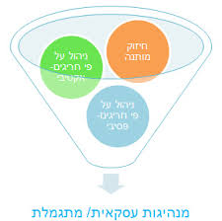
גישות מתקדמות (מ,מ)
מנהיגות מתגמלת/עסקאית
מנהיגות עסקאית נשענת על שלושה רכיבים:
חיזוק מותנה –המונהגים מתוגמלים על מאמצם בדרכים שונות על ידי המנהיג.
ניהול על-פי חריגים – אקטיבי –מתמקד בחיפוש ובאיתור של חריגות וסטיות אפשריות באמצעות בקרה ומעקב צמודים על פעולות המונהגים.
ניהול על-פי חריגים – פסיבי – המנהיג מתערב רק אם מתעוררת בעיה.

Slide 7
גישות מתקדמות (מ,מ)
מנהיגות מעצבת/מתמירה
יוצרת תמורה ערכית חיובית בקרב המונהגים.
המנהיג מגביר את ההנעה (מוטיבציה), המורל והביצועים של הקבוצה
המנהיג הוא בעל כריזמה וחזון
מצליח להשפיע על העמדות והתפיסות שלחברי הארגון .
מניע את אנשי הארגון לעשות יותר מכפי שתכננו לעשות.

Slide 8
גישות מתקדמות (מ,מ)
מנהיגות מעצבת/מתמירה
המנהיגות המעצבת / המתמירה בנויה מארבעה רכיבים:
מוטיבציה השראתית: עידוד עבודת צוות תוך השראה להשקעה ומחויבות.
גירוי אינטלקטואלי: עידוד חשיבה יצירתית וחדשנית
השפעה כריזמטית: מודל לחיקוי, מופת מוסרי והתנהגותי הגורם לחברי הקבוצה להזדהות ולחקות את דרכי פעולתו.
התחשבות פרטנית: סיפוק אקלים תומך, הקשבה לצרכים, ייעוץ וחניכה של העובדים.

Slide 9
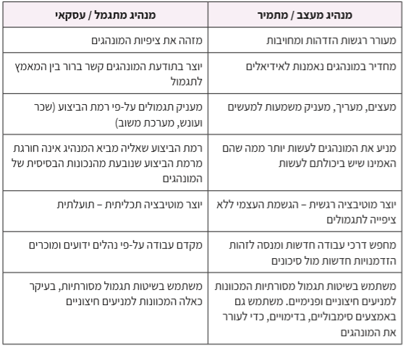
ההבדלים בין מנהיג מעצב למנהג מתגמל

Slide 10
תרגול.....
בעקבות עלייה בתוחלת החיים התפתח לאחרונה ענף הדיור המוגן. הנהלת רשת בתי אבות "נטע לי" החליטה על חדירה לשוק זה.
לצורך הקמת הפרויקט הוחלט על גיוס מנהל מומחה בתחום אשר יוביל את הקמתו והפעלתו של המבנה הראשון באזור באר טוביה. מנכ"ל החברה זימן את מנהל משאבי האנוש של החברה כדי להגדיר את התפקיד ואת התכונות של המנהל החדש.
מנהל משאבי האנוש טען כי יש צורך במנהיג בעל כריזמה, הנעה השראתית, אתגור אינטלקטואלי והתייחסות ליחיד.
בנוסף, עליו לגלות רגישות למצב הכלכלי של הדייר הפוטנציאלי, להשכלתו ולארץ הלידה שלו.
בהתאם לכך יש לבנות תוכניות לפעילויות פנאי ייחודיות לחברה.
מהו סגנון המנהיג שהמליץ עליו מנהל משאבי האנוש? הסבירו.

Slide 11
תשובה.....
מעצב
השפעה כריזמטית: מנהיג המשמש מודל לחיקוי למונהגיו
גירוי אינטלקטואלי: מעודד את אנשיו לחשוב בדרכים חדשות ויצירתיות
התחשבות פרטנית: קשוב לצורכי המונהגים ומחזק את ביטחונם האישי.
מוטיבציה השראתית: מעורר בהם השראה להשקעה ולמחויבות,

Slide 12
מקורות המנהיגות (מ,מ,נ)
דיברנו על סגנונות מנהיגות, על הייחודיות של מנהיג אבל.....
האם כל אחד יכול להיות מנהיג? האם אדם נולד עם יכולות מיוחדות המאפשרות לו להיות מנהיג או שניתן להכשיר אותו, גם אם אין לו יכולות טבעיות?

Slide 13
מקורות המנהיגות
יש הטוענים שמנהיגות היא דבר מולד ויש הטוענים שלא..
מתוך כך צמחו 3 תיאוריות בנוגע למקורות המנהיגות:
מקורות המנהיגות
מצבית
מולדת
נרכשת

Slide 14
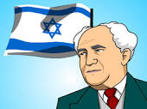
מקורות המנהיגות
מנהיגות מולדת
אדם שנולד עם תכונות של מנהיג, אדם שמגיל צעיר ביותר ניחן ביכולות להוביל ולהנהיג.

Slide 15
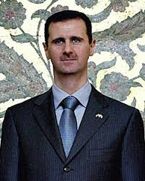
מקורות המנהיגות
מנהיגות נרכשת
יש גישות שטוענות כי המנהיגות היא תכונה נרכשת ונלמדת. הם טוענים כי לא מספיק להיוולד עם תכונות טבעיות אלא שבמהלך החיים התכונות האלו יתחזקו ויתפתחו בגלל כל מיני סיבות. האדם רוכש ניסיון בהנהגה של אנשים והתמודדות עם קשיים וכך תכונות המנהיגות מתחזקות.
המנהיגות היא שילוב של תכונות טבעיות + מוטיבציה + יכולת למידה + ניסיון

Slide 16
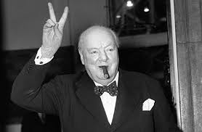
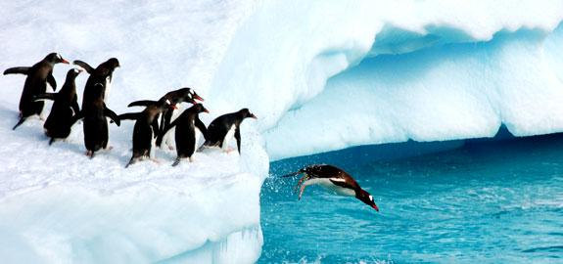
מקורות המנהיגות
מנהיגות מצבית
מנהיגות מצבית טוענת שבכל מצב נדרש מנהיג בעל יכולת מתאימה-המצב המיוחד הוא זה שמכתיב את הכישורים והתכונות המיוחדות להן זקוק המנהיג כדי להצליח.

Slide 17
תרגול
משה נולד בתקופת השעבוד של מצרים לזוג הורים מבני ישראל, עמרם ויוכבד. כדי להצילו ממות אמו השאירה אותו בתיבה על שפת היאור. בת פרעה מצאה את התיבה והחליטה לגדל את התינוק כבנה. כאשר היה נער, ראה מצרי מכה איש עברי והרג את המצרי. משנודע הרצח נאלץ משה לברוח, הוא הגיע למדיין. במדיין הפך לרועה הצאן של יתרו, נשא לאישה את בתו ציפורה ונולדו לו שני בנים.
כאשר היה משה רעה צאן במדיין נגלה אליו האל לראשונה ומבשר לו שהוא אשר יושיע את ישראל מצרתם. משה ביקש להשתחרר מהשליחות הזאת, הוא אינו מבין מדוע הוא זה שנבחר למשימה, הוא מגמגם ואינו מאמין שיוכל לשכנע את בני ישראל אך בסופו של דבר הוא יוצא לתפקיד שנועד לו. משה התייצב לפני פרעה ותבע לשחרר את עם ישראל. כשפרעה סירב, ניחתו עליו עשר מכות. לאחר המכה העשירית, מכת בכורות, נעתר פרעה לשחרר את עם ישראל שיוצא אל המדבר.
משה המשיך להנהיג את העם בכל משך ארבעים שנות הנדודים במדבר, לפני הכניסה לארץ ישראל. במשך תקופה זו, הוא התנסה פעמים רבות על ידי העם המרדן, ואף חולל נסים רבים. באחת מהפעמים, נענש משה, עם אהרן אחיו, שלא יוכל להיכנס לארץ ישראל.
האם משה הוא מנהיג מולד, נרכש או מצבי? נמקו את תשובתכם

Slide 18
תודה ובהצלחה בבחינת הבגרות

Slide 19
נוהל שימוש ביצירות מוגנות בזכויות יוצרים ואיתור בעלי זכויות
השימוש ביצירות במהלך שידור זה נעשה לפי סעיף 27א לחוק זכות יוצרים, תשס"ח-2007. אם הינך בעל הזכויות באחת היצירות, באפשרותך לבקש מאיתנו לחדול מהשימוש ביצירה, זאת באמצעות פנייה לדוא"ל rights@education.gov.il

